Slide 1

1. 简介、进制+码制
数字逻辑 与 部件设计 Digital Logic & Component Design
2025-9-7

Slide 2
课 程 简 介
1

Slide 3
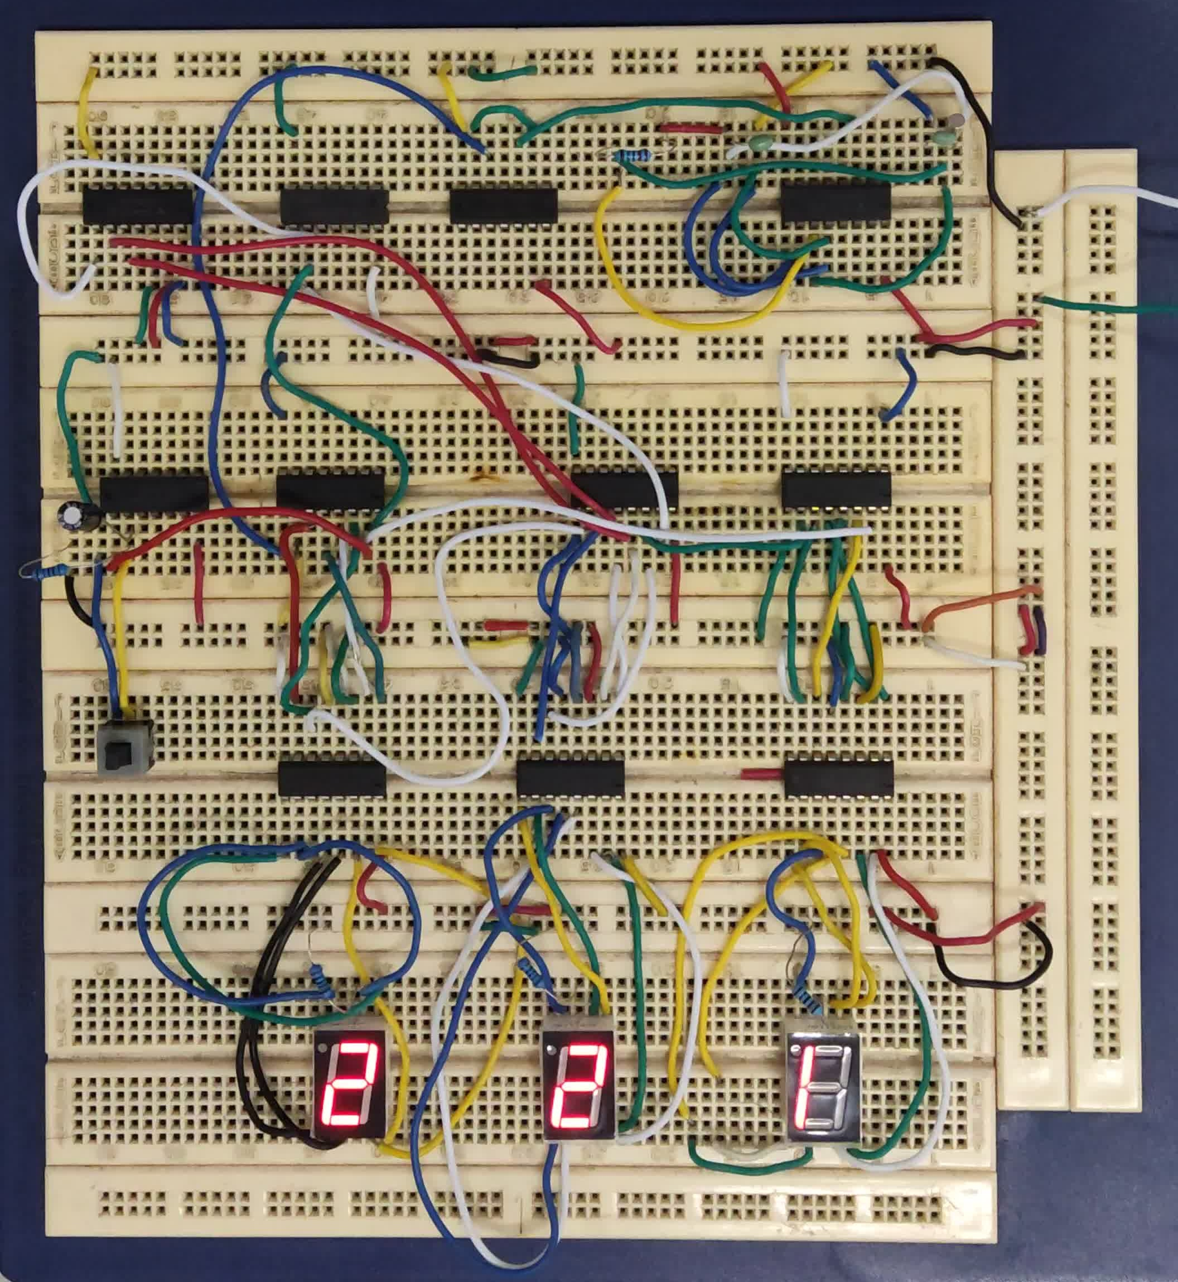
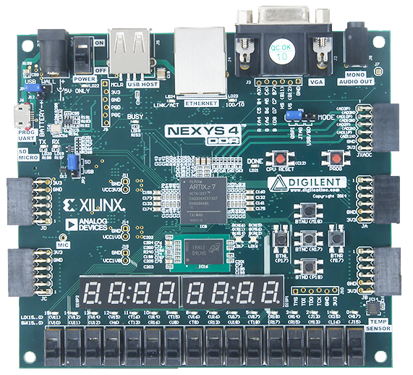
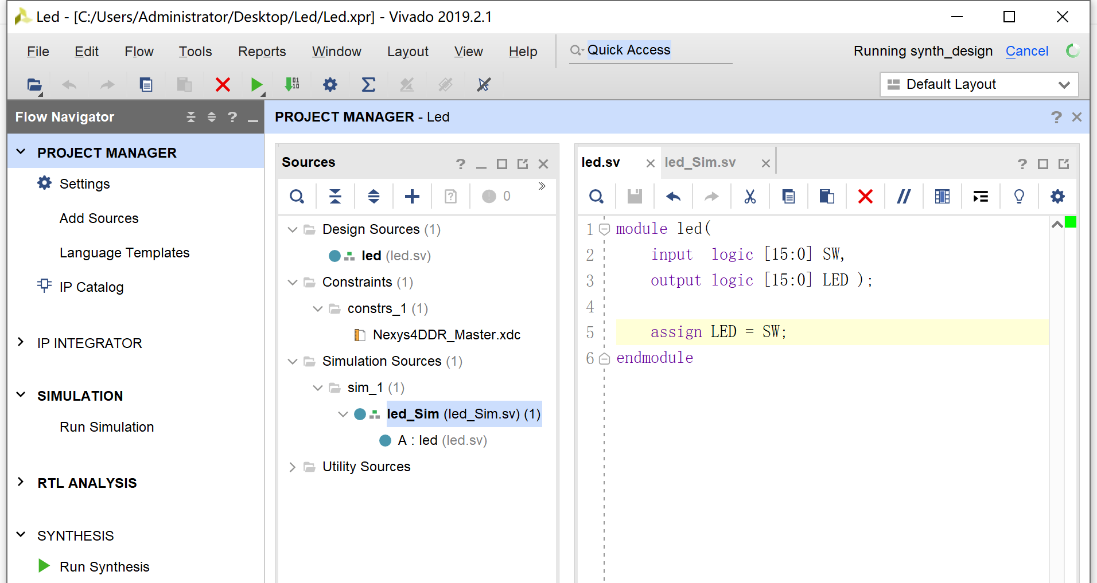
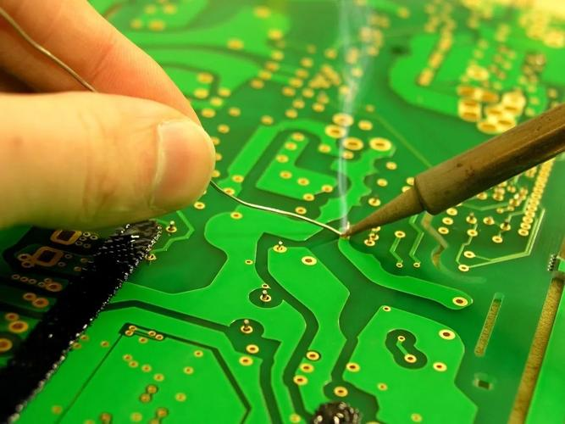
硬件 电路 设计
Vivado
Notes:
过去电子工程专业学生必须要学会使用示波器；现在则要求至少熟悉一门HDL。
原理图：可描述电路的结构和布局，但美欧对功能结构进行说明。若没有附加文档说明设计意图，任何人都很难在短时间内确定逻辑电路原理图所表示的功能。
如果开关接到右侧蓝色零线，也可以断开电路，但是，断开后，灯泡带电，电器带电危险！
霍金《时间简史》第一章 我们的宇宙图像
一位著名的科学家（据说是贝特郎·罗素）曾经作过一次关于天文学方面的讲演。他描述了地球如何绕着太阳运动，以及太阳又是如何绕着我们称之为星系的巨大的恒星群的中心转动。演讲结束之时，一位坐在房间后排的矮个老妇人站起来说道：“你说的这些都是废话。这个世界实际上是驮在一只大乌龟的背上的一块平板。”这位科学家很有教养地微笑着答道：“那么这只乌龟是站在什么上面的呢？”“你很聪明，年轻人，的确很聪明，”老妇人说，“不过，这是一只驮着一只一直驮下去的乌龟群啊！”
大部分人会觉得，把我们的宇宙喻为一个无限的乌龟塔相当荒谬，可是为什么我们自以为知道得更多一些呢？我们对宇宙了解了多少？而我们又是怎样才知道的呢？宇宙从何而来，又将向何处去？宇宙有开端吗？如果有的话，在这开端之前发生了什么？时间的本质是什么？它会有一个终结吗？在物理学上的一些最新突破，使一部分奇妙的新技术得以实现，从而对于回答这些长期以来悬而未决问题中的某些问题有所启发。也许有一天这些答案会像我们认为地球绕着太阳运动那样显而易见——当然也可能像乌龟塔那般荒唐可笑。不管怎样，唯有让时间来判断了。

Slide 4
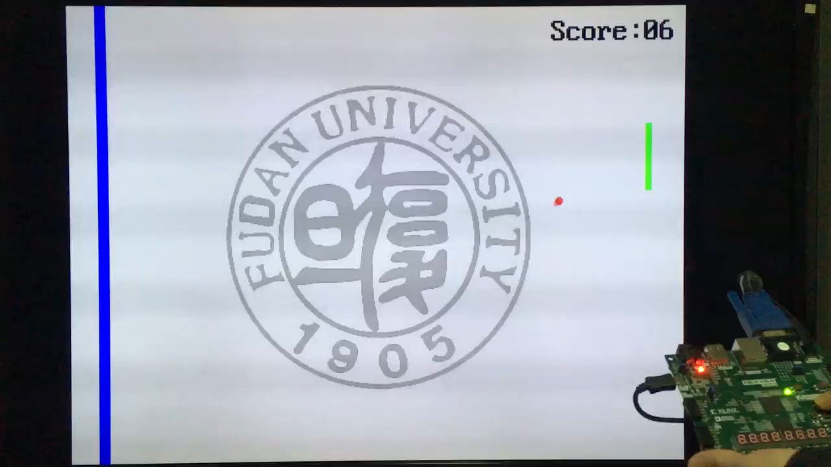

Slide 5
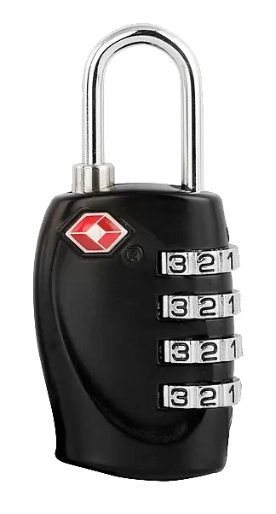
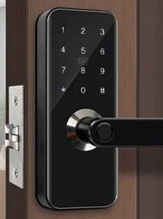
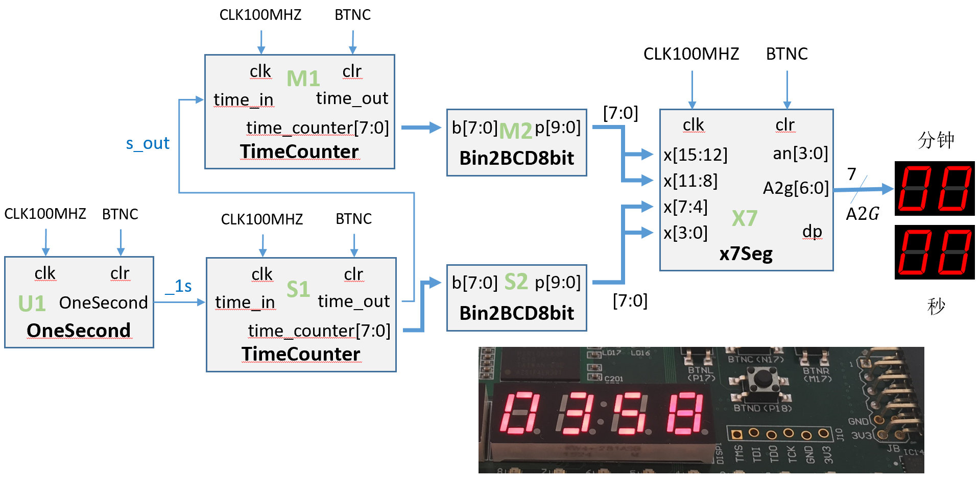
应用
组合逻辑：加法器、选择器、比较器、译码器、编码器、校验器 ……
时序逻辑：锁存器、触发器、寄存器、移位器、计数器 ……
部件实验：ALU、存储器、总线控制器
系统实验：交通灯控制器、电梯控制器、密码锁、电子秒表、乒乓球游戏、CPU
Notes:
有限状态机实验：以交通灯设计为代表，学会使用有限状态机设计复杂数字系统的控制器。
数字系统设计实验：综合设计实验分模块实现数字系统的各个子功能，然后构建一个功能复杂的数字系统。
根据一个电路是否具有记忆功能：组合逻辑电路、时序逻辑电路（同步、异步）。 Combinational Logic、Sequential Logic

Slide 6

课程 特点
简单易学
重 要
实践性强
计算机系统结构实验
计算机系统结构
计算机组成原理实验
微机原理+接口 (x86)
计算机组成原理
嵌 入 式 系 统 (ARM)
数字逻辑实验
数字逻辑

Slide 7
学习方法
学习重点：基本原理和方法 各类数字集成电路，重点掌握使用方法（输入、输出）
用工程近似方法处理工程实际问题 抓住主要因素，忽略次要因素，保证在误差允许范围内
培养实验调试能力 实验有助于加深对理论的理解；大规模设计必须使用EDA工具

Slide 8
教学目的 基本要求
以逻辑代数为工具，
对逻辑电路进行分析和设计，
掌握数字系统的设计过程，
为计算机应用奠定扎实的学科基础。
掌握数字电路分析的方法
掌握数字电路设计的基本理论
掌握Verilog语言、Vivado设计软件
了解实现数字电路的工艺器件原理
了解数字系统设计的发展现状
培养对硬件设计的兴趣
Notes:
逻辑分析：
逻辑设计：根据提出的逻辑功能，在给定条件下构造出实现预定功能的逻辑电路。也称 逻辑综合

Slide 9
考核方式: 闭卷笔试
作业
10%
期末
考试
40%
实验
20%
期中考试
30%
每周一交作业
课件下载：http://elearning.fudan.edu.cn (新版)
Notes:
全国高校计算机专业指导委员会和中国计算机学会教育委员会指定的《计算机学科教学计划2000》中，四套参考方案均给定该课程5学分，80学时。

Slide 10


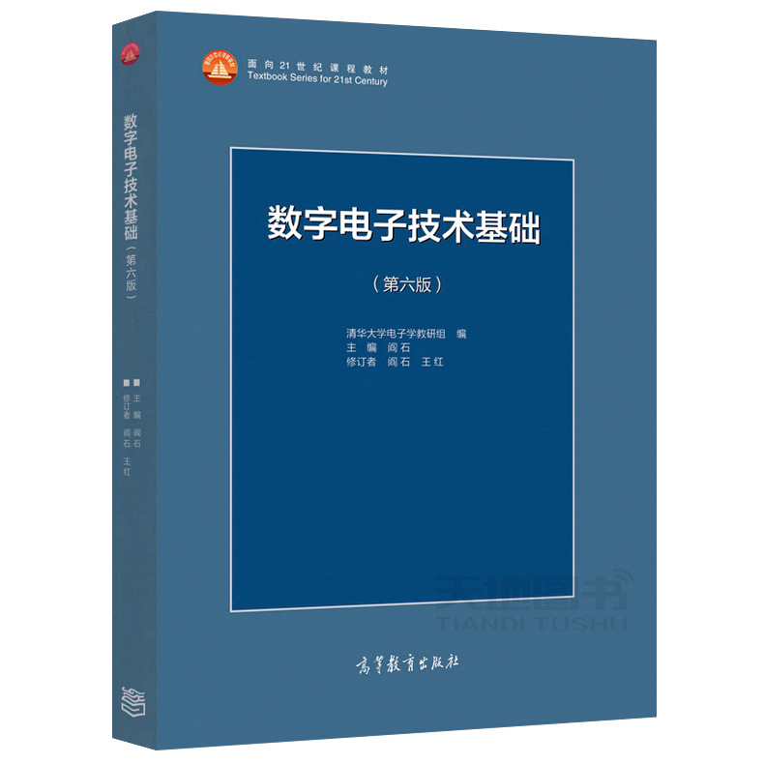



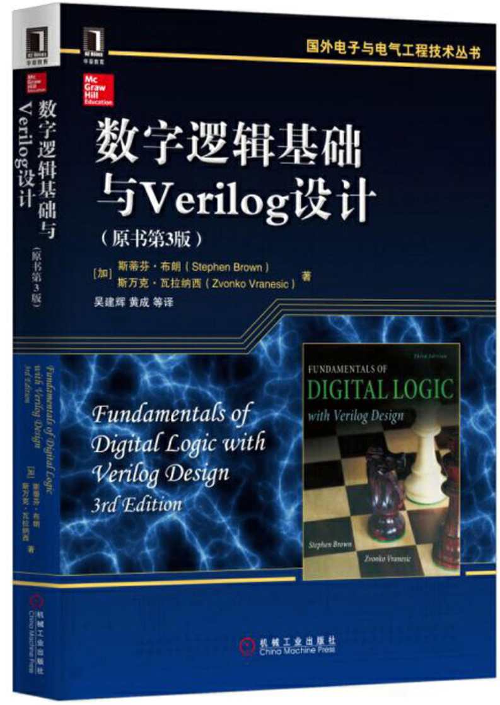
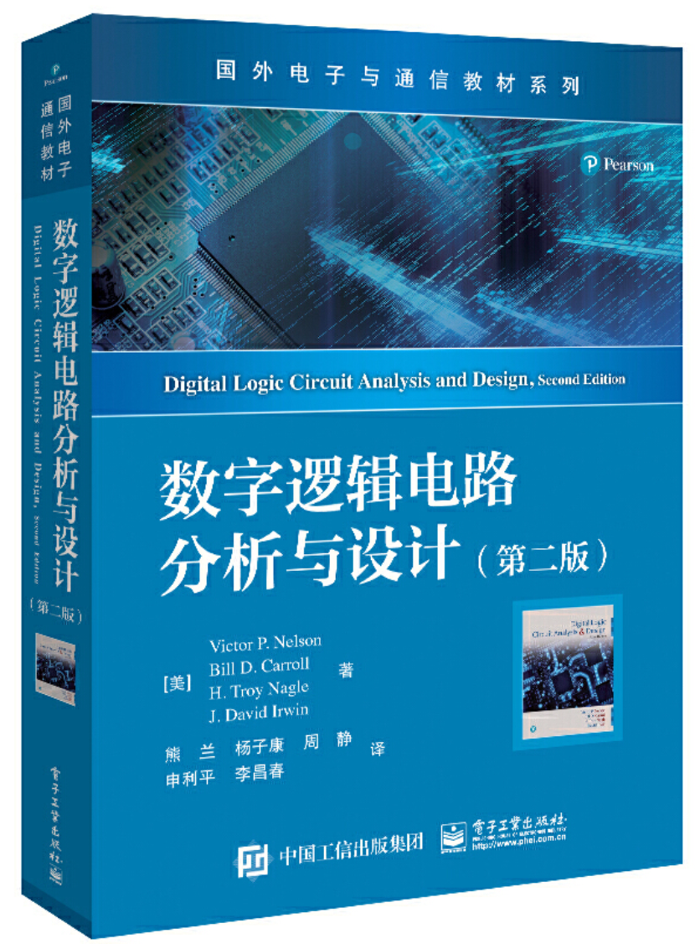
参考书目
康华光 华中科大 7th, 2021
M. Morris Mano 6th, 2022

Slide 11
数字系统 Digital System
数字系统：一个传输、存储、处理数字信号的系统，由逻辑电路构成。
人类已经进入到 数 字 时 代 ！
第1次工业革命
第2次工业革命
第3次工业革命
第4次工业革命
蒸汽时代
电力时代
计算机、互联网
通用AI
1750
1800
1850
1900
1950
2000
2050

Slide 12


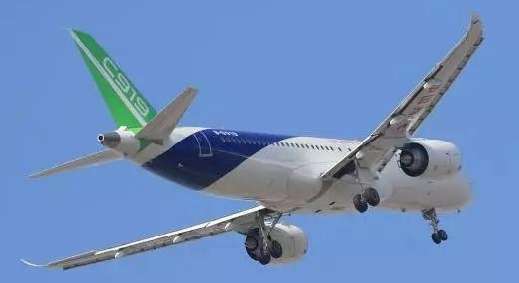

鸟、飞机 人脑、AI
Notes:
鸟知道怎样飞翔的吗？
飞机需要像鸟一样扇动翅膀吗？
哲学：没人问我，我很清楚；一旦问起，我便茫然。
人知道自己怎样思考的吗？我们的大脑里有编程语言吗？没有，但能学任何东西！
你、我看到的、想到的绿色是一样的吗？
动物有语言吗？有智能吗？
目前我们更理解AI，或许可以反推大脑的运作方式。
在脑在做BP反馈算法吗？怎么做的？应该用梯度下降方法，如何用的？
大语言模型所做的是寻找共同的结构，然后进行编码。

Slide 13
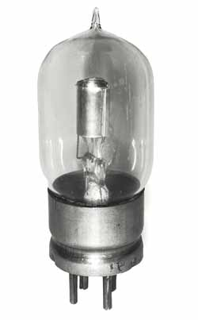
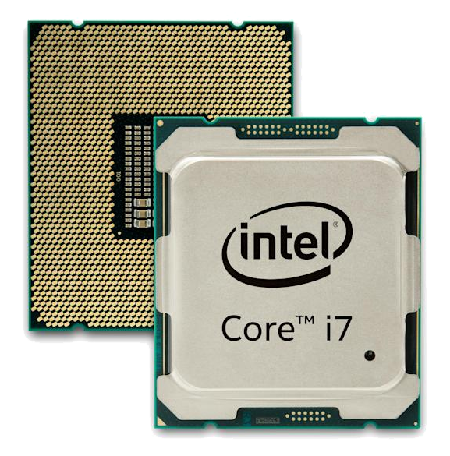
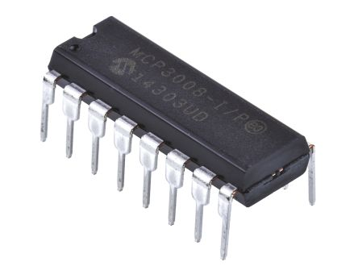
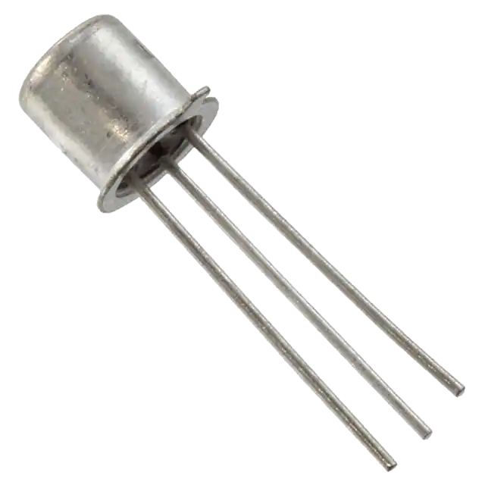
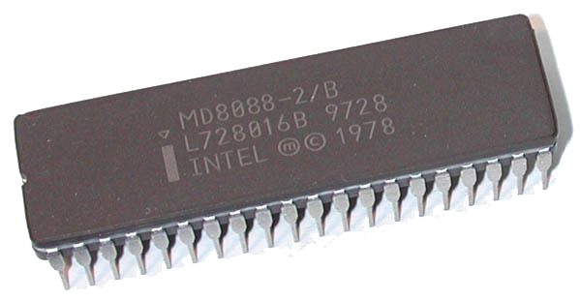
数字电路 Digital Circuits
数字电路：用来处理数字信号的电子线路。 又称：数字逻辑电路、逻辑电路
特 点
工作信号是二值信号，器件工作在开、关状态
电路结构简单、功耗低，便于集成制造，价格低
工作速度快、精度高、功能强、可靠性好
1907
电子真空管
1947
晶体管
1958 SSI
小规模集成电路
MSI
中规模集成电路
1969-1975 VLSI
(超)大中规模集成电路
Notes:
数字集成电路按：集成度高低分为：
小规模（逻辑门数<10, 元件数<100）、
中规模（逻辑门数<100, 元件数<1000）、
大规模（逻辑门数<10000, 元件数<100000）、
超大规模集成电路.
由于数字电路的各种功能是通过逻辑运算和逻辑判断来实现的，故又称为数字逻辑电路、逻辑电路。

Slide 14
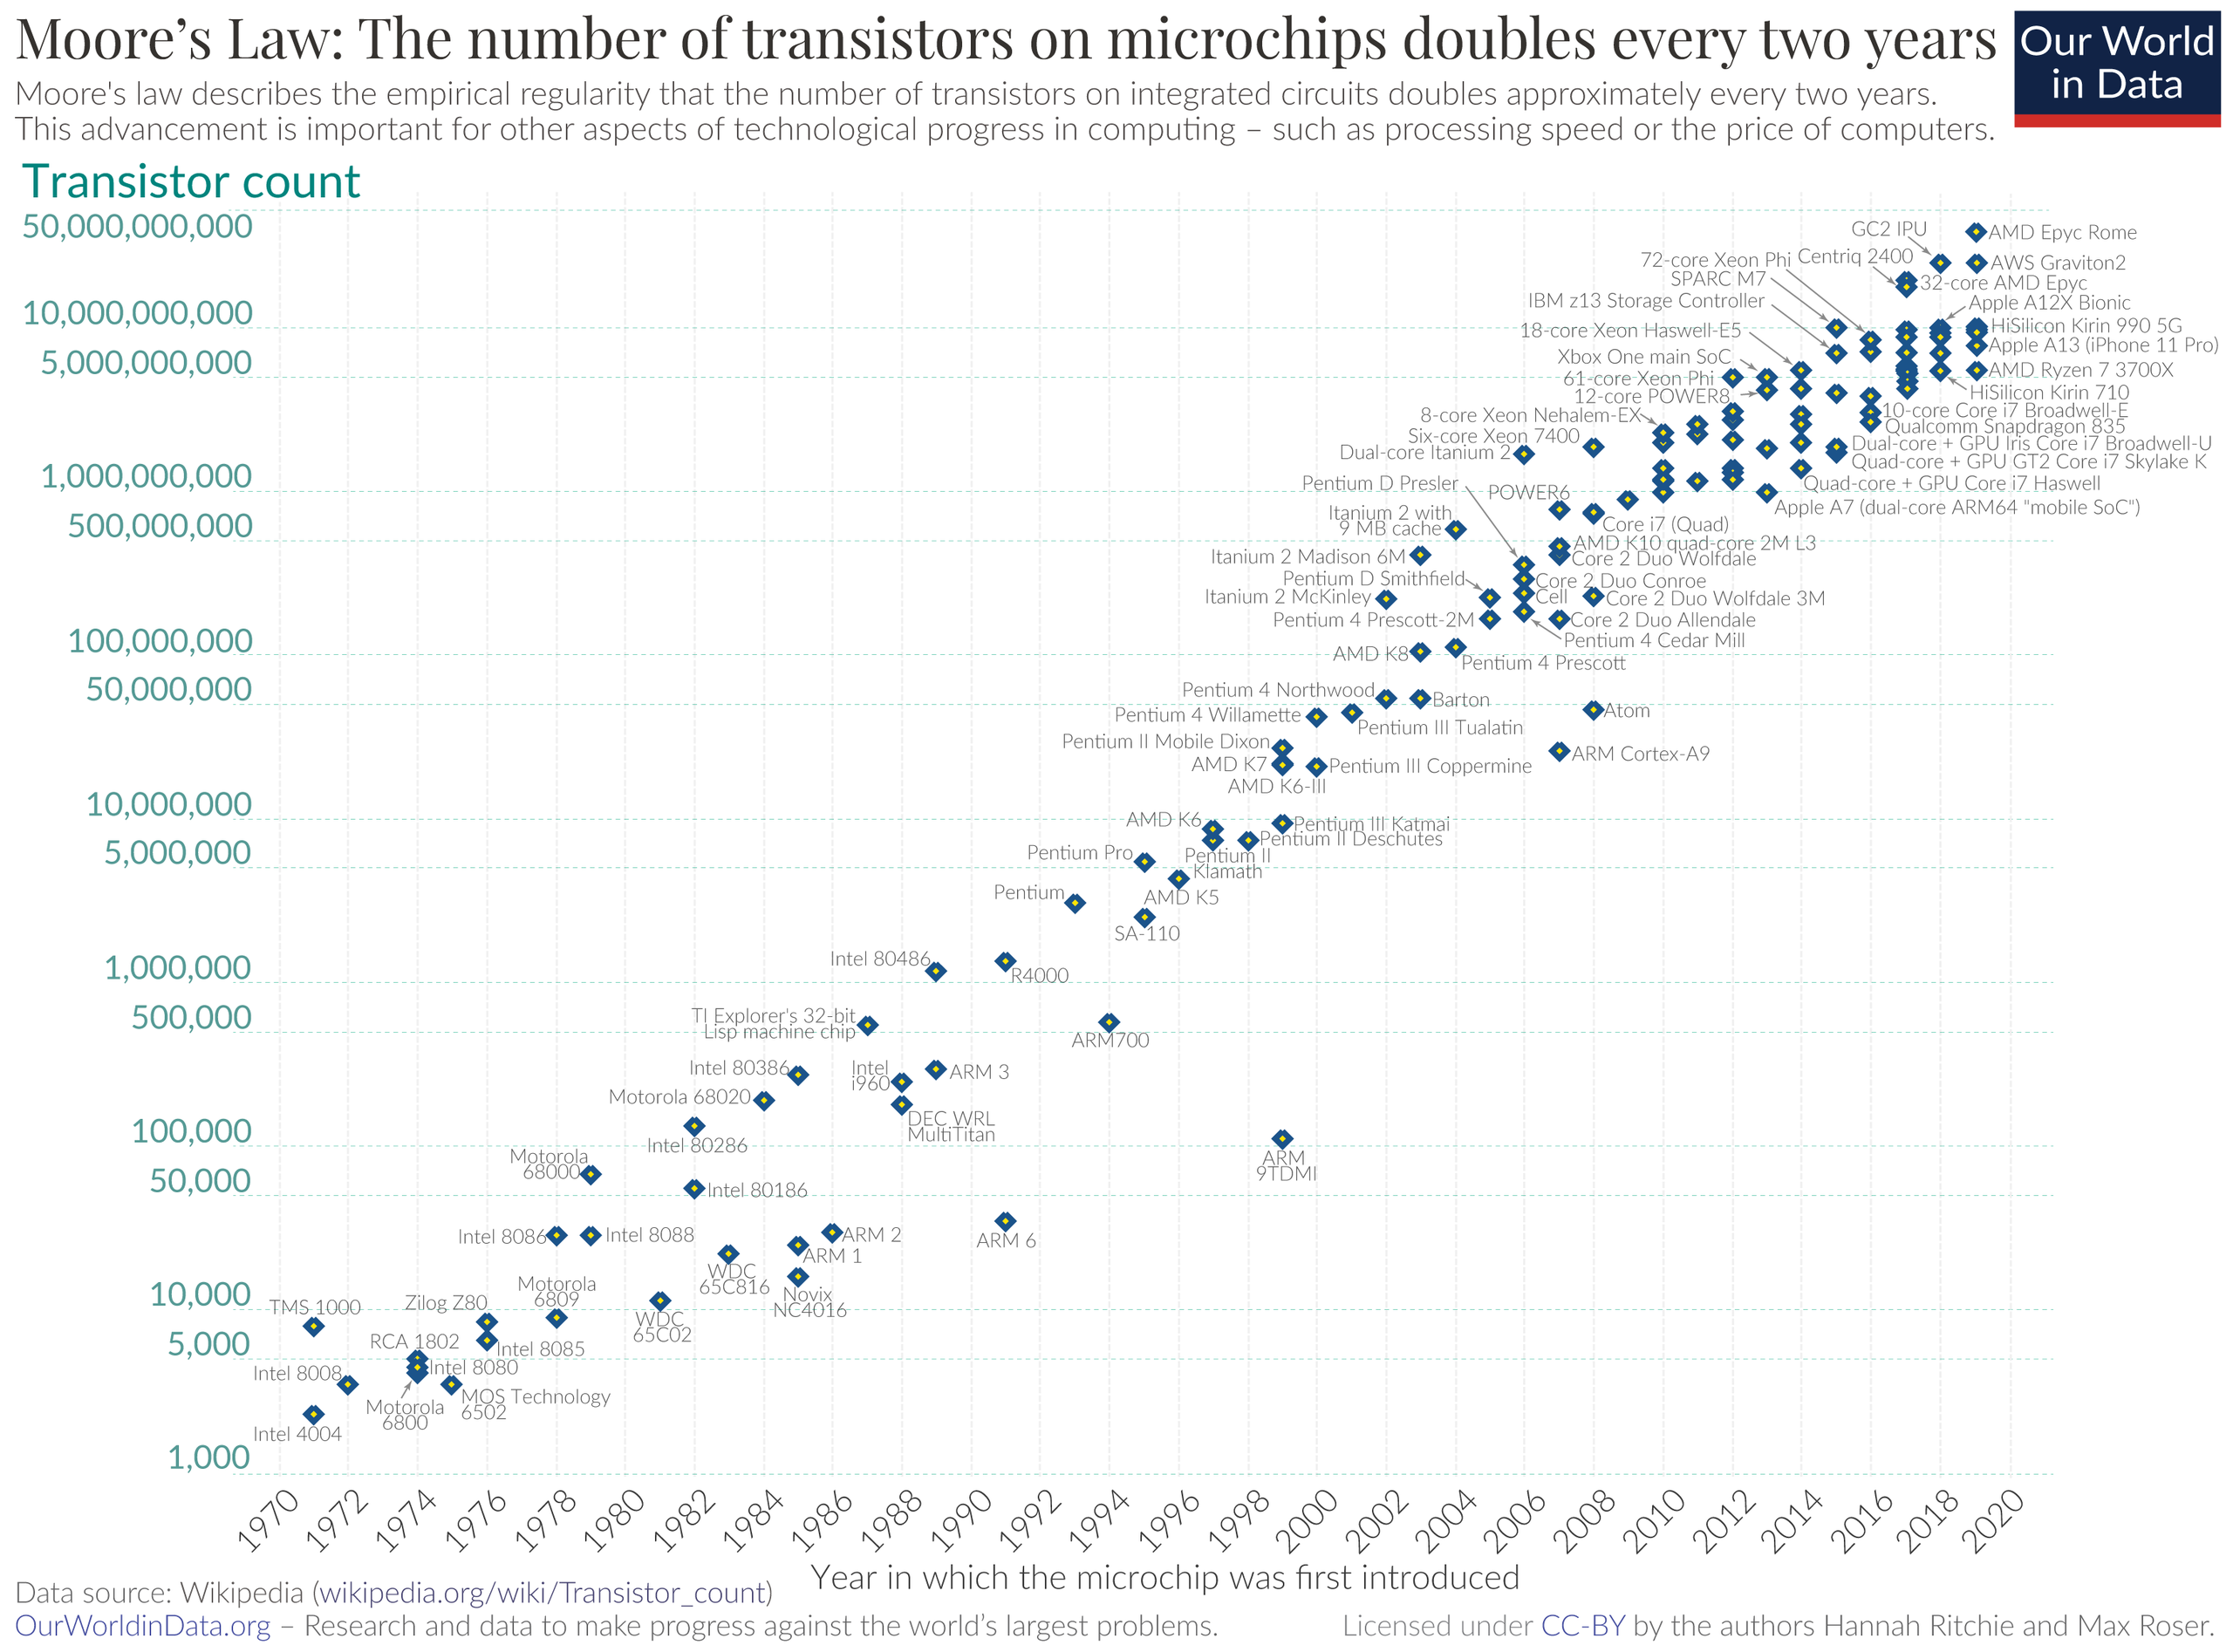
摩尔定律
因集成电路技术的不断改进，每18-24个月（2年）， 集成电路芯片上的 晶体管数将翻一番， 速度将提高一倍， 而价格将降低一半。
Notes:
From Wiki

Slide 15
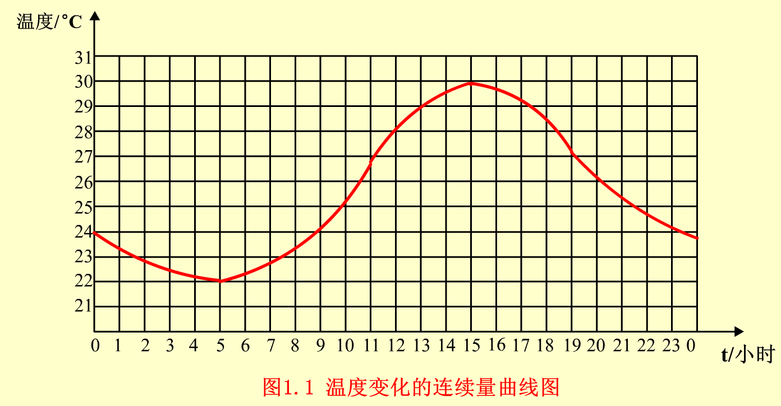
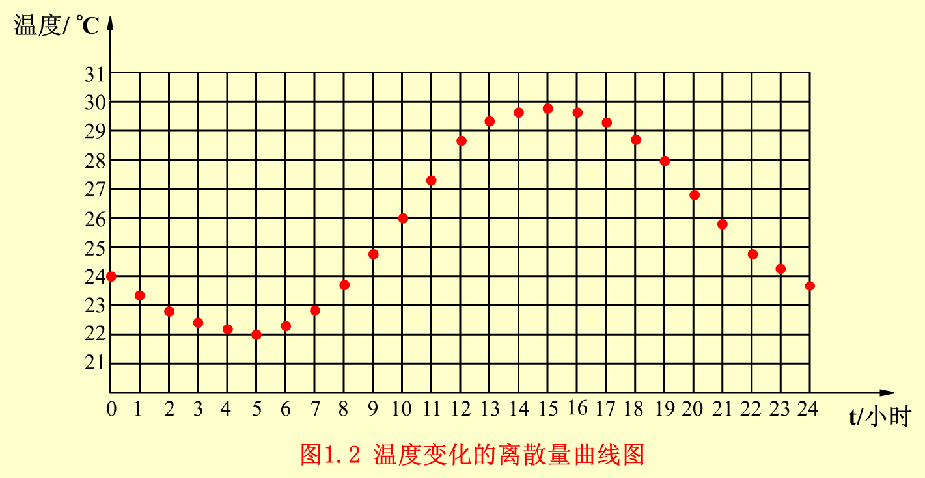
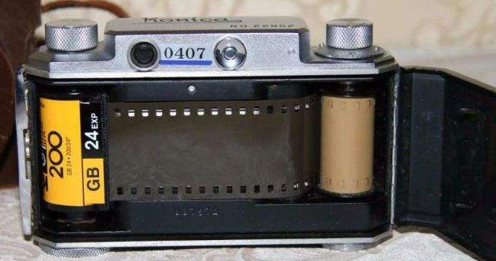

连续量 和 离散量
(模拟量)
(数字量)
数字是信息的最佳表达形式
数字量具有精度高、高效传输、易存储、易处理等优点。
Notes:
自然界中大部分的信号都是模拟的，所有的系统都是混合系统，有模拟的，也有数字的
信息：对客观世界所存在的各种差异的描述。
信息的特征：传输能力、存储能力、处理能力。
数字信号、模拟信号在传输过程中都会变形，但数字信号依然可以保持0、1.

Slide 16

采样定理
在进行模拟/数字信号的转换过程中，当采样频率大于信号中最高频率的2倍时，采样之后的数字信号完整地保留了原始信号中的信息。 一般采用2.56～4倍。
次声波
20
1K
3K
20K
超 声 波
最敏感
Hz
采样频率：
8K
电话
22K
FM广播
44.1K
mp3
Notes:
采样定理说明采样频率与信号频谱之间的关系，是连续信号离散化的基本依据。

Slide 17
进 制
2

Slide 18
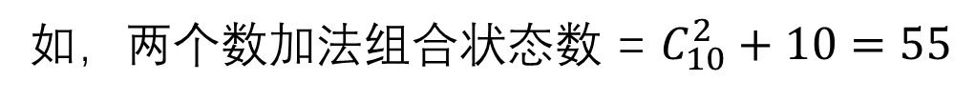
十进制编码特点
状态多(0~9，共10个)、运算组合状态多
如，两个数加法组合状态数 = $C_{10}^{2}+10=55$
0+0 | 0+1 | 0+2 | 0+3 | 0+4 | 0+5 | 0+6 | 0+7 | 0+8 | 0+9
 | 1+1 | 1+2 | 1+3 | 1+4 | 1+5 | 1+6 | 1+7 | 1+8 | 1+9
 |  | 2+2 | 2+3 | 2+4 | 2+5 | 2+6 | 2+7 | 2+8 | 2+9
 |  |  | 3+3 | 3+4 | 3+5 | 3+6 | 3+7 | 3+8 | 3+9
 |  |  |  | 4+4 | 4+5 | 4+6 | 4+7 | 4+8 | 4+9
 |  |  |  |  | 5+5 | 5+6 | 5+7 | 5+8 | 5+9
 |  |  |  |  |  | 6+6 | 6+7 | 6+8 | 6+9
 |  |  |  |  |  |  | 7+7 | 7+8 | 7+9
 |  |  |  |  |  |  |  | 8+8 | 8+9
 |  |  |  |  |  |  |  |  | 9+9

Slide 19
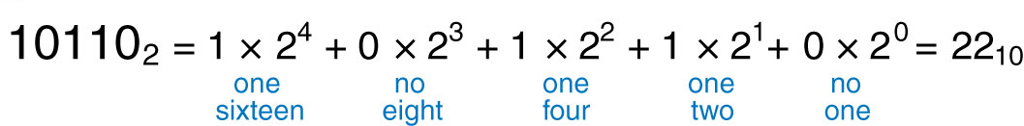
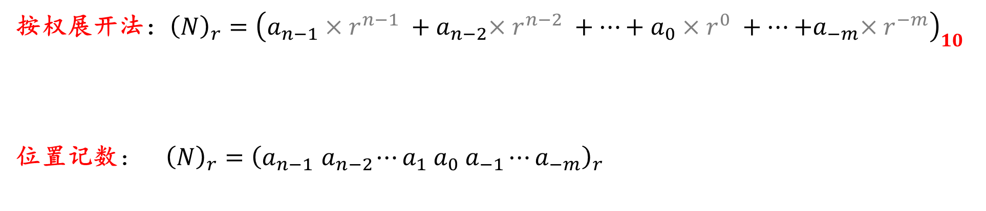
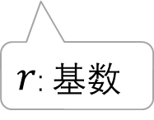
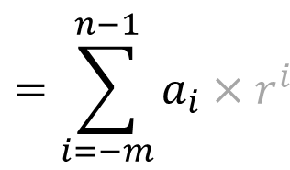
二进制 Binary
优点：运算简单、物理实现容易、存储、传输方便可靠
缺点：位数太长，书写、记忆和阅读不方便
按权展开法：${\left(N\right)}_{r}={\left(a_{n−1}{×r^{n−1} +a}_{n−2}×r^{n−2} +⋯+a_{0}×r^{0} +⋯{+a}_{−m}×r^{−m}\right)}_{10}$
位置记数： ${\left(N\right)}_{r}={\left(a_{n−1}{ a}_{n−2}⋯a_{1}{ a}_{0} a_{−1}⋯a_{−m}\right)}_{r}$
$r$: 基数
$$=\sum_{i=−m}^{n−1}{a_{i}×r^{i}}$$
Notes:
倒数第3行：=（)10，是因为2的n次方表达的就是10进制的值。
最后一行：r进制展开为r进制十分简单，按位置重新写一遍就是了。
以上：参见八进制(127)₈的书写。

Slide 20
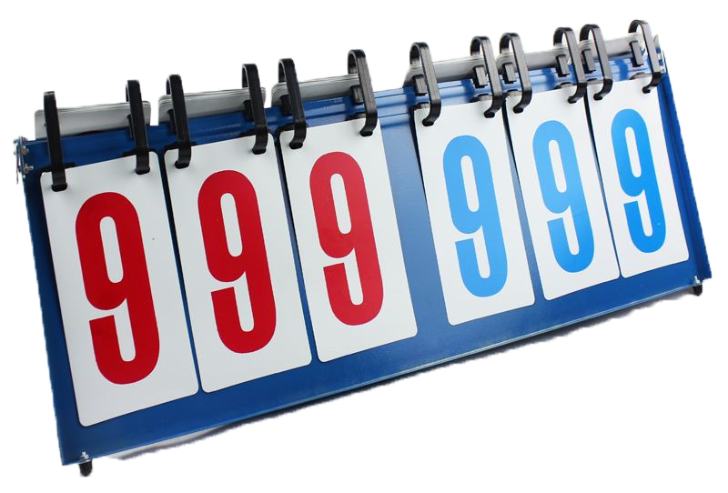
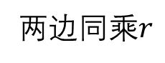
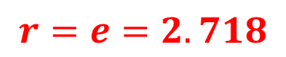
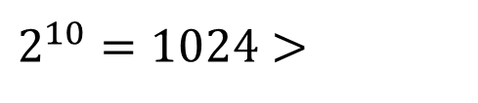
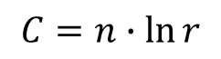
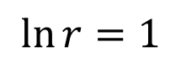
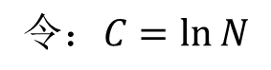
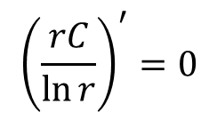
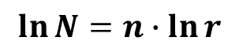
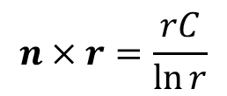
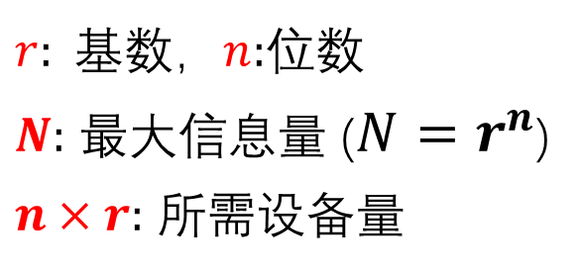
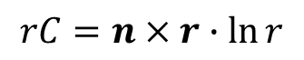
节省设备
如，篮球计分系统，需要记3位数。
采用十进制，需要 30 个记分牌。
采用二进制，只需 20 个记分牌。
$r:\text{ 基数，}n:$位数
$N:$ 最大信息量 ($N=r^{n}$)
$n×r:$ 所需设备量
$$\ln{N}=n∙\ln{r}$$
$$令：C=ln{N}$$
$2^{10}=1024>$9 9 9
$$C=n∙\ln{r}$$
两边同乘$r$
$$rC=n×r∙\ln{r}$$
$$n×r=\frac{rC}{\ln{r}}$$
$${\left(\frac{rC}{\ln{r}}\right)}^{′}=0$$
$$\ln{r}=1$$
$$r=e=2.718$$

Slide 21
bit, Byte, Nibble，Word
bit 位
Byte、Nibble
字节 半字节
Word 字
最高
有效位
最低
有效位
最高
有效字节
最低
有效字节
8位一组
大小取决于微处理器的结构，如，32位微处理器使用32位字。

Slide 22
0 扩展 符号扩展
Zero-Extension
Sign-Extension
Zeros copied to msb’s 最高有效位
Value changes for negative numbers
Example 1:
4-bit value = 0011₂ = 3₁₀
8-bit zero-extended value: 00000011 = 3₁₀
Example 2:
4-bit value = (1011)_{补} = -5₁₀
8-bit zero-extended value: (00001011)_{补}= 11₁₀
Sign bit copied to msb’s
Number value is same
Example 1:
4-bit representation of 3 = 0011
8-bit sign-extended value: 00000011
Example 2:
4-bit representation of -5₁₀ = (1011)_{补}
8-bit sign-extended value: (11111011 )_{补}

Slide 23
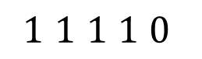
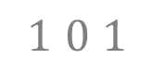
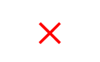
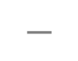
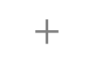
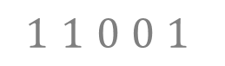
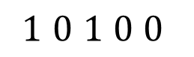
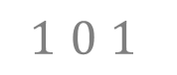
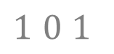
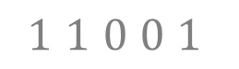
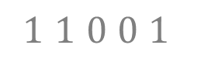

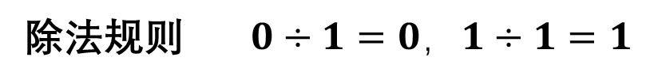













（无符号）二进制的四则运算
加法规则 $0+0=0，0+1=1，1+0=1，1+1=0（进位为1）$
减法规则 $0−0=0，1−1=0，1−0=1，0−1=1（借位为1）$
乘法规则 $0×0=0，0×1=0，1×0=0，1×1=1$
除法规则 $0÷1=0，1÷1=1$
$$11001$$
$$11001$$
$$101$$
$$+$$
$$101$$
)
$$×$$
$$101$$
$$101$$
$$11001$$
$$11110$$
$$−$$
$$101$$
$$11001$$
$$00000$$
$$101$$
$$11001$$
$$101$$
$$+$$
$$11001$$
$$−$$
$$−$$
$$101$$
$$1111101$$
$$0$$
$$10100$$
Notes:
十分简便

Slide 24








将减法转换成加法
$$9−7=2$$
7+5=12
时钟
$$9+5=14$$
$$7是5 对于模12的补码$$
(模：系统的计数范围)
在舍弃进位的情况下，减去某数可以用加上它的补码代替！
$$1100−0111=0101$$
1111
0000
0001
$$12−7=5$$
1111
0000
0001
1110
15
0
1
0010
7+9=16
1110
15
0
1
0010
14
2
0111
14
2
1101
3
0011
1101
3
0011
13
1001
13
4位二进制
1100
12
4
0100
1100
12
4
0100
11
5
0101
10000
11
5
0101
1011
10
6
1011
10
6
9
8
7
$$12+9=21$$
9
8
7
1010
0110
1010
0110
1001
1000
0111
$$1100+1001=1 0101$$
1001
1000
0111
Notes:
任何有模的计量系统，均可化减法为加法。

Slide 25















如何求补码？ 补码 互补
$$1100−0111=0101$$
1111
0000
0001
$$12−7=5$$
求补码时还有减法？！
1110
15
0
1
0010
7+9=16
14
2
0111
1101
3
0011
10000
$$16$$
13
1001
4位二进制
1100
12
4
0100
11
5
10000
0111
$$7$$
1011
10
6
0101
9
8
7
$$12+9=21$$
1010
0110
1001
$$9$$
1001
1000
0111
$$1100+1001=1 0101$$
$n$位二进制数$N$，
1111
$$(16−1)$$
（2的补码）
$$\left(N\right)补=2^{n}−N$$
反码 ：
+1
||
0111
$$7$$
反码
（1的补码）
$$\left(N\right)反=\left(2^{n}−1\right)−N$$
1000
$$(9−1)$$
1
$${\left(N\right)}_{补}={\left(N\right)}_{反}+1$$
补码：
1001
$$9$$
Notes:
The Radix Complement, Diminished Radix Complement.
反码公式由来： 因为 原码+反码=111...1，也就是 (模数-1)
二进制的反码在形式上
是将1改为0或将0改为1.

Slide 26



将减法转换成加法的代价
$$9−7=2$$
7+5=12
时钟
$$9+5=14$$
$$7是5 对于模12的补码。$$
求减数(7)的反码
求减数的补码（=反码+1）
被减数+减数补码
去掉最高位进位
有了补码的概念，
可以将减法转换为加法，
这样比笔算减法简单。

Slide 27




十进制、二进制
（逢十进一）
（逢二进一）
【例1】将十进制数写成权表示的形式：
$${\left(26.75\right)}_{10}=2×{10}^{1}+6×{10}^{0}+7×{10}^{−1}+5×{10}^{−2}$$
$${\left(S\right)}_{10}=k_{n}×{10}^{n−1}+⋯+k_{1}×{10}^{0}+k_{0}×{10}^{−1}+⋯+k_{−m}×{10}^{−m−1}$$
$k_{i}$：0~9 $m, n：$正整数，表示权
【例2】将二进制数写成权表示的形式：
$${\left(101.011\right)}_{2}=1×2^{2}+0×2^{1}+1×2^{0}+0×2^{−1}+1×2^{−2}+1×2^{−3}$$
$${\left(S\right)}_{2}=k_{n}×2^{n−1}+⋯+k_{1}×2^{0}+k_{0}×2^{−1}+⋯+k_{−m}×2^{−m−1}$$
$k_{i}$：0或1 $m, n：$正整数，表示权

Slide 28




八进制、十六进制
（逢八进一）
（逢十六进一）
【例3】将八进制数写成权表示的形式：
$${\left(67.731\right)}_{8}=6×8^{1}+7×8^{0}+7×8^{−1}+3×8^{−2}+1×8^{−3}$$
$${\left(S\right)}_{8}=k_{n}×8^{n−1}+⋯+k_{1}×8^{0}+k_{0}×8^{−1}+⋯+k_{−m}×8^{−m−1}$$
$k_{i}$：0~7 $m, n：$正整数，表示权
【例4】将十六进制数写成权表示的形式：
$${\left(8AE6\right)}_{16}=8×{16}^{3}+A×{16}^{2}+E×{16}^{1}+6×{16}^{0}$$
$${\left(S\right)}_{16}=k_{n}×{16}^{n−1}+⋯+k_{1}×{16}^{0}+k_{0}×{16}^{−1}+⋯+k_{−m}×{16}^{−m−1}$$
$k_{i}$：0~9, A, B, C, D, E, F $m, n：$正整数，表示权

Slide 29

相互转换：按权相加法
【二进制、八进制、十六进制】➔【十进制】
$${\left(1010\right)}_{2}=1×2^{3}+0×2^{2}+1×2^{1}+0×2^{0}=8+2={\left(10\right)}_{10}$$
$${\left(167\right)}_{8}=1×8^{2}+6×8^{1}+7×8^{0}=64+48+7={\left(119\right)}_{10}$$
$${\left(0.42\right)}_{8}=4×8^{−1}+2×8^{−2}=0.5+0.03125={\left(0.53125\right)}_{10}$$
$${\left(1C4\right)}_{16}=1×{16}^{2}+12×{16}^{1}+4×{16}^{0}=256+192+4={\left(452\right)}_{10}$$
$${\left(0.68\right)}_{16}=6×{16}^{−1}+8×{16}^{−2}=0.375+0.03125={\left(0.40625\right)}_{10}$$
【例5】
反向操作：可以将十进制 转换为 二进制，但计算麻烦

Slide 30





























基数乘除法：十进制 => 二进制
整数：除2取余
小数：乘2取整
$$余数$$
$$0.4$$
$$×2$$
$$2$$
$$11$$
$$1$$
$$0$$
$$0.8$$
$$×2$$
$$2$$
$$5$$
$$1$$
$$1$$
$$0.6$$
$$×2$$
$$2$$
$$2$$
$$0$$
$$1$$
$$0.2$$
$$×2$$
$$2$$
$$1$$
$$1$$
$$0$$
$$0.4$$
$$0$$
除尽为止
$$1011$$
$$0.0110⋯$$
满足精度为止
十进制 => 八 进 制 ：整数除 8取余， 小数乘 8取整
十进制 => 十六进制：整数除16取余，小数乘16取整
Notes:
如果一个十进制数既有整数部分又有小数部分，可将整数部分和小数部分分别进行转换， 然后再合并到一起。

Slide 31

















十进制 => 二进制：整数
整数：除2取余
$${\left(\text{11}\right)}_{10}={\left(a_{n−1}a_{n−2}⋯a_{1}a_{0}\right)}_{2}$$
$$余数$$
$$=a_{n−1}×2^{n−1}+a_{n−2}×2^{n−2}+⋯+a_{1}×2^{1}+a_{0}×2^{0}$$
$$2$$
$$11$$
$$1$$
$$2$$
$$5$$
$$1$$
$$=2∙\left(a_{n−1}×2^{n−2}+a_{n−2}×2^{n−3}+⋯+a_{1}\right)+a_{0}$$
$$2$$
$$2$$
$$0$$
余数
$$2$$
$$1$$
$$1$$
$${\left(\text{5}\text{+}\frac{1}{2}\right)}_{10}=\left(a_{n−1}×2^{n−2}+a_{n−2}×2^{n−3}+⋯+a_{1}\right)+\frac{a_{0}}{2}$$
$$0$$
除尽为止
$$1011$$

Slide 32



十进制 => 二进制：小数
小数乘2取整
$${\left(\text{0.625}\right)}_{10}={\left(0.a_{−1}a_{−2}⋯a_{−m}\right)}_{2}$$
$$=a_{−1}×2^{−1}+a_{−2}×2^{−2}+⋯+a_{−m}×2^{−m}$$
$$=\frac{a_{−1}}{2}+\frac{1}{2}\left(a_{−2}×2^{−1}+⋯+a_{−m}×2^{−m+1}\right)$$
$${\left(\text{1}\text{.25}\right)}_{10}=a_{−1}+\left(a_{−2}×2^{−1}+⋯+a_{−m}×2^{−m+1}\right)$$
整数

Slide 33




二进制、八进制、十六进制
八进制：
二进制：
十六进制：
二进制：
$$\text{A} \text{F}\text{ . 1 6 }\text{C}$$
$$\text{2 5 7 . 0 5 5 4}$$
$$\text{010} \text{ 101 } \text{ 111} \text{. 000 } \text{ 101 } \text{101 } \text{ 100}$$
$$\text{ 1010 1111} \text{ .} \text{ 0001 } \text{0110 } \text{1100}$$
【例6】 ${\left(67.731\right)}_{8}={\left(110 111.111 011 001\right)}_{2}$
$${\left(3AB4\right)}_{16}={\left(0011 1010 1011 0100\right)}_{2}$$
以小数点.为分割
最高位，不足3位补0
最低位，不足3位补0
【例7】 ${\left( _11 111 101.010 011 11_\right)}_{2}$ $= {\left(375.236\right)}_{8}$
最高位，不足4位补0
最低位，不足4位补0
【例8】 ${\left( _111 1101. 0100 111_\right)}_{2}$ $= {\left(7D.4E\right)}_{16}$
Notes:
1位八进制数 ⬄ 3位二进制数
1位十六进制数 ⬄ 4位二进制数
从小数点开始，分别向左右展开

Slide 34

带符号二进制数
真 值
机 器 码
用 ± 表示
符号位：0表示正，1表示负
原 码
反 码
补 码
相同
正数
+1010
01010
11010
01010
10101
01010
10110
负数
-1010
10001010
11110101
11110110
数值位逐位取反
数值位逐位取反+1
有+0 和 -0
不便于运算
有+0 和 -0
不便于运算
只有+0
便于运算
Notes:
原码不能直接进行减法，必须用：大数-小数，再判断符号。

Slide 35













原码的定义
$$x_{n}$$
整数
$$X=± x_{n−1} x_{n−2}⋯ x0$$
小数
$$X=± 0.x_{−1} x_{−2}⋯x_{−m}$$
$$\left[X\right]原=\left\{\begin{matrix}X & 0≤X<2^{n} \\ 2^{n}−X & {−2}^{n}<X≤0\end{matrix}\right.$$
$$\left[X\right]原=\left\{\begin{matrix}X & 0≤X<2^{0} \\ 2^{0}−X & {−2}^{0}<X≤0\end{matrix}\right.$$
【例】$X1=+1101，X2=−1101$
【例】$X1=+0.1101，X2=−0.1101$
$$\left[X1\right]原=01101$$
$$\left[X1\right]原=0.1101$$
$$\left[X2\right]原=2^{4}−\left(−1101\right)$$
$$\left[X2\right]原=2^{0}−\left(−0.1101\right)$$
$$=10000+1101=11101$$
$$=1.0000+0.1101=1.1101$$
Notes:
整数0的原码：00..0， 10…0
小数0的原码：0.0..0，1.0…0

Slide 36










反码的定义
整数
$$X=± x_{n−1} x_{n−2}⋯ x0$$
小数
$$X=± 0.x_{−1} x_{−2}⋯x_{−m}$$
$$\left[X\right]反=\left\{\begin{matrix}X & 0≤X<2^{n} \\ 2^{n+1}−1+X & {−2}^{n}<X≤0\end{matrix}\right.$$
$$\left[X\right]反=\left\{\begin{matrix}X & 0≤X<2^{0} \\ 2−2^{−m}+X & {−2}^{0}<X≤0\end{matrix}\right.$$
【例】$X1=+1101，X2=−1101$
【例】$X1=+0.1101，X2=−0.1101$
$$\left[X1\right]反=01101$$
$$\left[X1\right]反=0.1101$$
$$\left[X2\right]反=2−2^{−4}+\left(−0.1101\right)$$
$$\left[X2\right]反=2^{5}−1+(−1101)$$
$$=10.0000−0.0001−0.1101=1.1111−0.1101=1.0010$$
$$=11111−1101=10010$$
Notes:
整数0的反码：00…0， 11…1
小数0的反码：0.0…0，1.1…1

Slide 37










补码的定义
整数
$$X=± x_{n−1} x_{n−2}⋯ x0$$
小数
$$X=± 0.x_{−1} x_{−2}⋯x_{−m}$$
$$\left[X\right]补=\left\{\begin{matrix}X & 0≤X<2^{n} \\ 2^{n+1}+X & {−2}^{n}≤X<0\end{matrix}\right.$$
$$\left[X\right]补=\left\{\begin{matrix}X & 0≤X<2^{0} \\ 2+X & {−2}^{0}≤X<0\end{matrix}\right.$$
【例】$X1=+1101，X2=−1101$
【例】$X1=+0.1101，X2=−0.1101$
$$\left[X1\right]补=01101$$
$$\left[X1\right]补=0.1101$$
$$\left[X2\right]补=2^{5}+(−1101)$$
$$\left[X2\right]补=2+(−1101)$$
$$=100000−1101=10011$$
$$=10.0000−0.1101=1.0011$$
Notes:
整数0的补码：00…0
小数0的补码：0.0…0

Slide 38








补码的运算
$$\left[x+y\right]补=\left[x\right]补+\left[y\right]补$$
$$\left[x−y\right]补=\left[x\right]补+\left[−y\right]补$$
$$【例】x=+0.1101，y=+0.0110。求 x−y$$
$$\left[y\right]补=00.0110$$
$$\left[−y\right]反=11.1001$$
$$\left[−y\right]补=11.1010$$
+
$$\left[x\right]补=00.1101$$
$$\left[x−y\right]补=100.0111$$
真值：$x−y=+0.0111$
符号位的进位要抛弃

Slide 39
3位有符号二进制数 的 原码、反码、补码
十进制 | 原码 | 反码 | 补码
+0 | 0000 | 0000 | 0000
+1 | 0001 | 0001 | 0001
+2 | 0010 | 0010 | 0010
+3 | 0011 | 0011 | 0011
+4 | 0100 | 0100 | 0100
+5 | 0101 | 0101 | 0101
+6 | 0110 | 0110 | 0110
+7 | 0111 | 0111 | 0111
——
十进制 | 原码 | 反码 | 补码
-0 | 1000 | 1111 | ——
-1 | 1001 | 1110 | 1111
-2 | 1010 | 1101 | 1110
-3 | 1011 | 1100 | 1101
-4 | 1100 | 1011 | 1100
-5 | 1101 | 1010 | 1011
-6 | 1110 | 1001 | 1010
-7 | 1111 | 1000 | 1001
-8 | —— | —— | 1000
正数的原码 = 反码 = 补码
Notes:
原码、反码减法运算麻烦。
有小数点求补码：先将小数点去掉，求补后再添回原来位置。
补码的补码 = 原码
$${{(N}_{补})}_{补}=r^{n}−\left(r^{n}−N\right)=N$$

Slide 40
int
加法
溢出
16
16
31
15
17
17
15
0
-1
0
30
1111
0000
1
14
1111
0000
1
14
减法
溢出
0001
18
-2
0001
18
1110
-16
2
1110
-16
2
-1
-15
0010
-17
-15
0010
29
-2
-14
13
-18
-14
13
3
19
-3
3
19
1101
-3
-13
0011
1101
-19
-13
0011
12
无符号数
4
-4
Positive
4
28
1100
-4
-12
0100
20
12
1100
-20
Negative
-12
0100
20
11
-5
-11
5
-5
-21
-11
5
1011
0101
21
1011
0101
21
27
-6
-10
11
-22
-10
10
-7
-9
6
-6
-23
-9
6
1010
-8
0110
1010
-24
0110
26
9
7
22
10
-7
7
22
1001
8
0111
1001
-8
0111
1000
1000
25
23
9
23
24
8
Notes:
Nmax+1=Nmin, 7+1=-8
Nmin-1=Nmax, -8-1=7

Slide 41



溢出 Overflow
【例】用4位[－7～7]₁₀表示有符号二进制数，计算：
$$√$$
2+3=5
$$×$$
5+6=11
0010
2
0101
5
不能溢出！
+
0011
3
+
0110
6
0101
5
?
-3
1011
11
无符号数溢出：最高有效位进位/借位。
有符号数溢出：如果相加两个数的符号相同， 但结果的符号与被加数的符号相反。
$$√$$
5+6=11
0000 0101
5
+
0000 0110
6
0000 1011
11

Slide 42


















练习1
已知：$x=01010, y=00011, z=00011$ 用补码运算求：$x+y=?, x−z=?$
$$x+y=?$$
$$x−z=?$$
验算
$$x_{补}=01010$$
$${(x)}_{补}= 01010$$
$$01010$$
+
$$y_{补}=00011$$
$$+$$
$${(−z)}_{补}= 11101$$
$$−$$
$$00011$$
$${(x+y)}_{补}=01101$$
$${(x−z)}_{补}=100111$$
$$+0111$$
$${(x+y)}_{原}=01101$$
$${(x−z)}_{原}= 00111$$
$$x+y=+ 1101$$
$$x−z=+0111$$

Slide 43














练习2
已知：$x=00011, y=01010$用补码运算求：$x−y=?$
$$x−y=?$$
验 算
$$x_{补}=00011$$
$$x=00011$$
$$y=01010$$
+
$${(−y)}_{补}=10110$$
$$−$$
$$y=01010$$
$$−$$
$$x=00011$$
$$[{x+(−y)]}_{补}=11001$$
$$11001$$
$$00111$$
$${[x+\left(−y\right)]}_{原}=10111$$
有符号数减法：
大数－小数
添加负符号
$$x−y=−0111$$
Notes:
注意：有符号数减法需要判断哪个大，用大的减去小的，取大的符号。

Slide 44












练习3
用二进制求：$12−7=$ 5
$$因为12二进制需要4位，加上1位符号位，共需5位。$$
$${(12)}_{补}=01100$$
验算
$$+$$
$${(−7)}_{补}=11001$$
$$12=1100$$
$${(12−7)}_{补}=00101$$
$$−$$
$$7=0111$$
$${(12−7)}_{原}=00101$$
$$0101$$
$12−7=+0101$=5

Slide 45
码 制
3

Slide 46
常用的二进制码
码：数字状态1和0的组合。用来表示数字、字母、符号等信息，如 ASCII码。
数字信息
数字系统中的信息：
数字化编码
（规定一个具体码组的过程）
代码信息
常用BCD码：8421码、2421码、余3码、84-2-1码……
ASCII码
可靠性编码：格雷码、奇偶校验码
Notes:
数字系统不仅能表示、处理二进制数，而且还能够表示、处理其他的离散信息元素。

Slide 47


BCD码 Binary Coded Decimal
十进制数 | 一位热键码 | BCD码
0 | 00000 00001 | 0000
1 | 00000 00010 | 0001
2 | 00000 00100 | 0010
3 | 00000 01000 | 0011
4 | 00000 10000 | 0100
5 | 00001 00000 | 0101
6 | 00010 00000 | 0110
7 | 00100 00000 | 0111
8 | 01000 00000 | 1000
9 | 10000 00000 | 1001
10
11
BCD码：用二进制代码对十进制数进行编码，既有二进制码的形式(4位二进制码)，
又有十进制数的特点(每4位二进制码为1位十进制数)。
$${\left(185\right)}_{10}={\left(0001_1000_0101\right)}_{BCD}$$
$${\left(185\right)}_{10}={\left(10111001\right)}_{2}$$
下面均未选用

Slide 48


BCD 加法
如果二进制的和 ≥ (1010)₂，就需要再加上(0110)₂.
Multi-Digit BCD Addition
Notes:
Add 6 :$二进制进位2^{4}(16)−十进制进位10=6$

Slide 49

BCD 减法
采用10的补码表示负数
符号位：0 ~正数，9 ~负数
例: (+257)+(-160) =+97
1000-160 = 840 (160的补)
Notes:
160补码=1000-160=840

Slide 50

其他形式的BCD码
$$8421码+3$$
有权码
有权码
偏权码
正负权值码
十进制数 | 8421码 | 2421码
0 | 0000 | 0000
1 | 0001 | 0001
2 | 0010 | 0010
3 | 0011 | 0011
4 | 0100 | 0100
5 | 0101 | 1011
6 | 0110 | 1100
7 | 0111 | 1101
8 | 1000 | 1110
9 | 1001 | 1111
余3码
0011
0100
0101
0110
0111
1000
1001
1010
1011
1100
8 4 -2 -1 码
0 0 0 0
0 1 1 1
0 1 1 0
0 1 0 1
0 1 0 0
1 0 1 1
1 0 1 0
1 0 0 1
1 0 0 0
1 1 1 1
十进制也可以取反了，如2与7
自
反
码
Notes:
余三码：在8421码的基础上，将每个代码都加上0011而形成。偏权码。 主要优点是执行十位数相加时可以产生正确的进位信号

Slide 51

(ASCII码) 美国信息交换标准代码
最常用的一种字符编码
7位二进制数表达128个字符
最左侧增加1位奇偶校验位
Notes:
34Control characters
94 graphic characters can be printed (52 letters, 10Decimal digits,32 special printable characters)

Slide 52


格雷码
（可靠性编码）
角度传感器
1940贝尔实验室Frank Gray提出，1953申请专利公开
任意相邻两数只有一位发生变化。
最高位的0和1只改变一次。
0
0
0
0
0
1
对称轴
011
0
1
1
001
0
1
0
对称轴
010
000
1
1
0
1
1
1
011
100
1
0
1
111
101
1
0
0
Notes:
格雷码有很多编码方式。
最大数回到0也只有一位发生变化。
优点：克服由硬件产生的可能出错或产生模糊问题。
如，二进制最右边的转换时间 > 其他位，此时会产生中间数字，产生错误。
情况一：使用标准二进制码（Natural Binary Code）
位置3: 0 1 1
位置4: 1 0 0
如果机械三个位置都需要变化，但他们之间可能不同步，如最左边先动，就变成111(7)了！
同样是从位置3转到位置4：
位置3的格雷码: 0 1 0
位置4的格雷码: 1 1 0
奇迹发生了：这两个格雷码之间，只有第一位不同（从0变为1），第二位和第三位保持不变。

Slide 53









格雷码 Gray Code
十进制数 | 8421码 | 格雷码
0 | 0000 | 0000
1 | 0001 | 0001
2 | 0010 | 0011
3 | 0011 | 0010
4 | 0100 | 0110
5 | 0101 | 0111
6 | 0110 | 0101
7 | 0111 | 0100
8 | 1000 | 1100
9 | 1001 | 1101
10 | 1010 | 1111
11 | 1011 | 1110
12 | 1100 | 1010
13 | 1101 | 1011
14 | 1110 | 1001
15 | 1111 | 1000
$$+$$
$$+$$
$$+$$
$$+$$
$$+$$
二进制
010110
格雷码
11101
（舍去进位）
格雷码
11101
$$+$$
$$+$$
$$+$$
$$+$$
$$+$$
二进制
010110
变权码，每一位码没有固定的大小， 很难直接进行比较大小和算术运算。
Notes:
循环码又称格雷码（ Grey Code ）。
教材用异或运算求格雷码，实际上，用+运算也可以，二者结果相同。

Slide 54





奇偶校验码 Parity Check Code
校验码
$$P$$ | $$b_{7}$$ | $$b_{6}$$ | $$b_{5}$$ | $$b_{4}$$ | $$b_{3}$$ | $$b_{2}$$ | $$b_{1}$$
校验位 | 被 校 验 位
用1位$P$来表示奇偶性。根据需要设置为0或1，使1的总数为偶数或奇数。
只具有发现出现奇数个错误的能力，无错误定位、纠正错误的能力。
偶校验，当$b_{i}$中1的个数是偶数时，$P=0$
当$b_{i}$中1的个数是奇数时，$P=1$
奇校验，当$b_{i}$中1的个数是奇数时，$P=0$ 否则，$P=1$
0001
0001
Even
Odd
0001
0000

Slide 55








汉明码
Hamming
只能检测和纠正1个错误
$C_{8}C_{4}C_{2}C_{1}=0000$ 没错误
X
$C_{8}C_{4}C_{2}C_{1}=0001$
X
$$C_{8}C_{4}C_{2}C_{1}=0101$$

Slide 56


二进制应用实例
对照ASCII表

